Slide 1
Thực trạng sản xuất và sử dụng phân hữu cơ từ chất thải chăn nuôi ở Việt Nam
Nguyễn Văn Bộ
Hội thảo: Tham vấn chính sách về các giải pháp chính sách, cơ chế tài chính cho đầu tư xử lý chất thải chăn nuôi hiệu quả và bền vững
Hạ Long, 17-18/10/2017

Slide 2
Bill Gates, 2013: Tôi bị ám ảnh bởi phân bón. Có nghĩa là tôi rất thích thú với vai trò của nó chứ không phải là cách sử dụng nó. Phân bón đóng một vai trò quan trọng trong cuộc sống của người dân trên toàn thế giới. Cụ thể, 40% thế giới hưởng lợi từ sản lượng cây trồng tăng lên nhờ phân bón Nguồn: Interview with Charlie Rose on November 12, 2013 https://borgenproject.org/bill-gates-loves-fertilizer/

Slide 3
Khoa học đã Kết luận
Tỉ lệ dinh dưỡng hiệu quả nhất cho hầu hết các cây trồng là:
- 30% từ nguồn phân hữu cơ
- 70% từ nguồn phân vô cơ

Slide 4
Việt Nam: Thực tế năm 2016
Tiêu thụ 10,2 triệu tấn phân vô cơ (65% sản xuất trong nước, 35% nhập khẩu):
- 2,3 triệu tấn Urea
- 900 ngàn tấn DAP
- 850 ngàn tấn SA
- 950 ngàn tấn MOP
- 1,4 triệu tấn phân lân (SSP, FMP)
- 3,8 triệu tấn NPK
Sử dụng: 1 triệu tấn phân hữu cơ (không kể phân hữu cơ nông dân tự ủ và bón)
==>Tỉ lệ dinh dưỡng từ các nguồn: Mất cân đối nghiêm trọng

Slide 5
Nguồn dinh dưỡng sử dụng cho cây trồng tại Trung Quốc
Năm | N+P₂O₅+K₂O, triệu tấn
 | Tổng | Từ nguồn Hữu cơ | Từ nguồn Vô cơ
1949 | 4.34 | 98.6 | 1.4
1965 | 9.13 | 80.7 | 19.3
1975 | 16.03 | 66.4 | 33.6
1990 | 37.66 | 38.0 | 62.0
Nguồn: H.Uexkull and E. Mutert, 1993

Slide 6
ĐÓNG GÓP VÀO TĂNG TRƯỞNG NÔNG NGHIỆP TRUNG QUỐC
- Phân bón 40%
Giống 30%
Cơ giới hóa 10%
BVTV 20%
19.9%
27%
51%
1949
1979
2009
Dongxin FENG, CAAS, 2012

Slide 7
Tăng nguồn phân hữu cơ bằng cách nào
Sử dụng các nguồn chất thải chăn nuôi
Tái sử dụng tối đa chất thải trồng trọt
Tái sử dụng chất thải sinh hoạt, bùn thải
Sử dụng các nguồn hữu cơ tự nhiên (Than bùn)
Tăng cường phân xanh
Luân canh với cây bộ đậu
Báo cáo này tập trung vào nguồn chất thải Chăn nuôi

Slide 8
Nguồn chất thải chăn nuôi

Slide 9
Dinh dưỡng trong chất thải rắn chăn nuôi của VN
Loại vật nuôi | Chất thải, 1000t/năm | 1000 tấn/năm
 |  | N | N-NH4 | P2O5 | K2O
Lợn | 26.531 | 191,02 | 111,43 | 47,76 | 159,19
Gia cầm | 2.640 | 29,21 | 13,73 | 10,30 | 11,62
Bò | 20.060 | 88,27 | 44,13 | 14,04 | 102,31
Trâu | 13.792 | 60,68 | 39,34 | 9,65 | 70,34
Cộng | 63.023 | 369,18 | 208,63 | 81,75 | 343,46
Ghi chú: % so phân tươi:
N: Lợn thịt: 0,72; Gia cầm: 1,11; trâu và bò: 0,44
N-NH4: Lợn thịt: 0,42; Gia cầm: 0,52; trâu và bò: 0,22
- P2O5: Lợn thịt: 0,18; Gia cầm: 0,39; trâu và bò: 0,07
- K2O: Lợn thịt: 0,60; Gia cầm: 0,44; trâu và bò: 0,51

Slide 10
Dinh dưỡng trong chất thải lỏng chăn nuôi của VN
Loại vật nuôi | Lượng nước thải, 1000m3/năm | 1000 tấn/năm
 |  | N | P2O5 | K2O
Lợn | 37.143 | 278,57 | 29,71 | 48,29
Bò | 17.362 | 130.22 | 13,89 | 22,57
Trâu | 9.194 | 59,76 | 7,36 | 11,95
Cộng | 63.700 | 468,55 | 50,96 | 82,81
Ghi chú: 0,75% N; 0,65%N-NH4; 0,08% P2O5 (Tạm tính theo số liệu của nước tiểu lợn)
Nguồn: Burton C.H và Turner C. Manure Management: Treatment strategy for sustainable Agriculture (2nd Edition). Silsoe Research Institute; UK, 2003. (Table 9.6, p. 373)
Kali: Lấy theo nguồn Viện Thổ nhưỡng Nông hóa: 0,13%

Slide 11
Dinh dưỡng trong chất thải chăn nuôi của Việt Nam
Chất thải/Phân bón | 1000 tấn/năm
 | N | P2O5 | K2O
Chất thải rắn | 369,18 | 81,75 | 343,46
Chất thải lỏng | 468,55 | 50,96 | 82,81
Cộng | 857,74 | 132,71 | 426,27
Tương đương | 1.887 ngàn tấn Urea | 876 ngàn tấn SSP | 712 ngàn tấn MOP

Slide 12
Dinh dưỡng trong chất thải KSK
Chất thải hầm KSH | N | P2O5 | K2O
 | tấn/năm
Bã thải | 9.846 | 2.461 | 82
Nước thải | 92.980 | - | 17.082
Cộng | 102.826 |  | 17.164
Tương đương | 226.218 tấn Urea | 16.489 tấn SSP | 28.664 tấn MOP
Lượng bã thải: 1 triệu công trình x 15 con lợn/công trình x 2,5kg/con lợn, x 365 ngày x hệ số: 0,20
Lượng nước thải: 30lit nước con/ngày x 15 triệu con x 365 ngày x hệ số 0,8
Thành phần Bã thải (kg/tấn): N: 3,6; P2O5: 0,9% và K2O: 0,03%
Thành phần nước thải: (kg/m3): N: 0,7; K2O: 0,13
Nguồn: Viện TNNH/Cục CN-SNV, 2011

Slide 13
Hiện trạng quản lý chất thải chăn nuôi
1. Trang trại: Điều tra 12.427 trang trại chăn nuôi của 55/63 tỉnh/thành năm 2013:
729 trang trại làm đệm lót sinh học (6,37%),
3.950 trang trại sử dụng biogas (31,79%),
235 trang trại áp dụng ủ phân compost (1,89%),
6.694 trang trại bán phân ra ngoài (25,61%),
Biện pháp khác có 270 trang trại (2,17%)
Chưa áp dụng biện pháp xử lý nào là 781 trang trại (6,28%).
2. Hộ: Điều tra 5,6 triệu hộ chăn nuôi có:
61,4 ngàn hộ áp dụng đệm lót sinh học (1,08%);
231,2 ngàn hộ áp dụng biogas (4,08 %);
6,15 % số hộ ủ phân và
37,28 % số hộ chưa áp dụng biện pháp xử lý chất thải.
Nguồn: Cục Chăn nuôi, 2013

Slide 14
Phương thức sử dụng chất thải chăn nuôi của 10 tỉnh dự án
Tỉnh | Biogas | Ủ compost | Không xử lý | Khác
Sơn La | 3,0 | 6,4 | 75,3 | 15,3
Lào Cai | 2,8 | 5,3 | 62,0 | 29,9
Phú Thọ | 2,7 | 17,4 | 65,4 | 14,5
Bắc Giang | 4,2 | 21,6 | 56,1 | 18,1
Nam Định | 5,4 | 15,3 | 43,0 | 36,3
Hà Tĩnh | 5,0 | 8,0 | 64,3 | 22,7
Bình Định | 3,6 | 6,4 | 57,0 | 33,0
Tiền Giang | 4,0 | 9,2 | 63,0 | 23,8
Bến Tre | 3,7 | 6,7 | 68,3 | 21,3
Sóc Trăng | 2,5 | 3,2 | 68,0 | 26,3
Trung bình | 3,7 | 10,0 | 62,2 | 24,1
Tổng hợp từ Báo cáo Thống kê của Cục Chăn nuôi, 2013

Slide 15
Cơ cấu sử dụng chất thải chăn nuôi
Phương thức sử dụng | Tỉ lệ, %
1. Biogas | 43.0
2. Ủ phân | 22.0
3. Thải ra môi trường | 19.0
4. Nuôi cá | 13.0
5. Bán | 13.0
Ghi chú: 85% chất thải chăn nuôi từ hộ chăn nuôi nhỏ
Nguồn: Viện Chăn nuôi, Dự án Suasane, 2006

Slide 16
Phương thức sử dụng Rơm rạ của 10 tỉnh dự án, %
Tỉnh | Chăn nuôi | Đốt bỏ | Vứt tại ruộng | Trồng trọt | Ủ phân | Khác
Sơn La | 10 | 75 | 5 | - | 5 | 5
Lào Cai | 4 | 70 | 10 | 8 | 2 | 6
Phú Thọ | 5 | 50 | 15 | 10 | 15 | 5
Bắc Giang | 20 | 30 | 25 | - | 15 | 10
Nam Định | 15 | 25 | 30 | 10 | 15 | 5
Hà Tĩnh | 75 | 5 | - | 5 | 5 | 10
Bình Định | 90 | - | - | - | 5 | 5
Tiền Giang | 10 | 70 | 5 | 5 |  | 10
Bến Tre | 30 | 50 | 10 | 5 |  | 5
Sóc Trăng | 10 | 70 | 5 | 5 |  | 10
Trung bình | 17,9 | 49,4 | 13,1 | 6,8 | 8,8 | 7,1
Báo cáo điều tra dự án LCASP, 2013

Slide 17
Các loại phân bón hữu cơ đã công bố hợp qui (Tính đến 14/6/2017)
Vùng sinh thái | Số công ty | Số loại phân bón hữu cơ
 |  | Tổng | HC | HCSH | HCVS | HC-K | VSV | Nước ngoài
MNPB | 4 | 14 | 1 | - | 5 | 1 | 7 | 1
ĐBSH | 7 | 27 | 2 | 5 | 10 | 9 | 1 | 1
DTMT | 9 | 37 | - | 8 | 10 | 19 | - | -
Tây Nguyên | 5 | 26 | - | 6 | 8 | 10 | 2 | 2
ĐNB | 94 | 341 | 46 | 91 | 78 | 119 | 7 | 75
ĐBSCL | 7 | 29 | 3 | 10 | 7 | 9 | - | 2
Cộng phân Hữu cơ | 126 | 474 | 52 | 120 | 118 | 167 | 17 | 81
Bộ NN-PTNT, 2017

Slide 18
Các loại phân bón hữu cơ đã công bố hợp qui
Thời điểm cập nhật | Số Doanh nghiệp sản xuất phân bón |  |  | Công suất, triệu tấn |  | Số loại phân bón
 | Tổng | Vô cơ | Hữu cơ | Phân vô cơ | Phân hữu cơ | Tổng | Vô cơ | Hữu cơ
14/6/2017 |  |  | 126 |  |  |  |  | 474
30/9/2017 | 706 | 545 | 161 | 26 | 2,5 | 14.174 | 13.423 | 751
% so tổng |  |  | 22,8 |  |  |  |  | 5,59
Bộ NN-PTNT, 2017

Slide 19
Các phương pháp xử lý chất thải chăn nuôi
1. Phương pháp vật lý: Lắng cặn; máy tách chất rắn; lọc.
2. Phương pháp hoá học: Bơm và trộn các chất điện ly đơn giản hoặc các chất điện ly polyme cùng với hỗn hợp chất thải trước khi tách cơ học làm tăng 82% hiệu quả tách chất rắn.
3. Phương pháp sinh học:
(i) Phương pháp ủ compost.
(ii) Sử dụng giun (Vermicomposting)
(iii) Sử dụng thảm thực vật
(iv) Sử dụng hồ thuỷ sinh
(v) Phương pháp bể kỵ khí (Biogas)
Notes:
Technologies that perform similarly in multi-location sites
Technologies that perform differently at different sites

Slide 20
Công nghệ xử lý chất thải chăn nuôi bằng phương pháp ủ

Slide 21
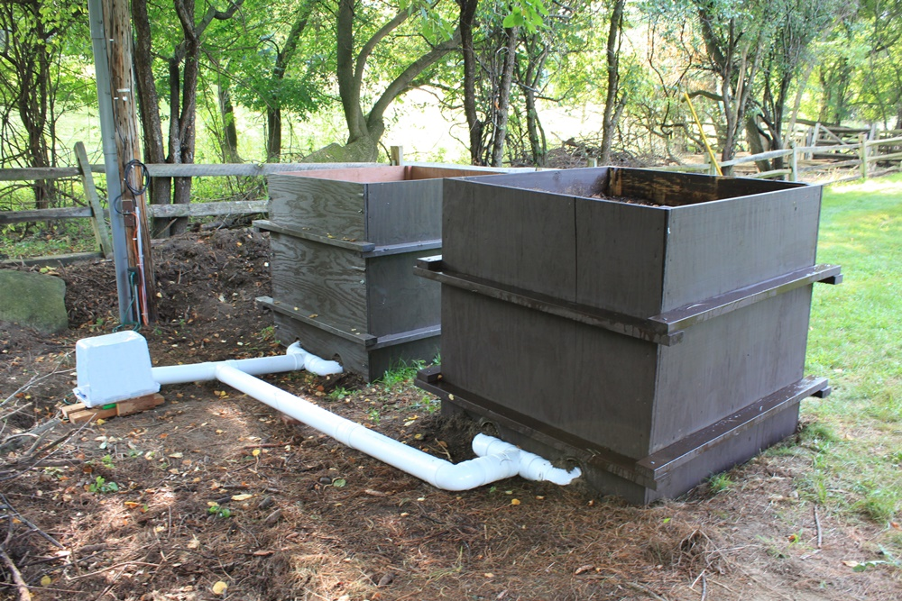
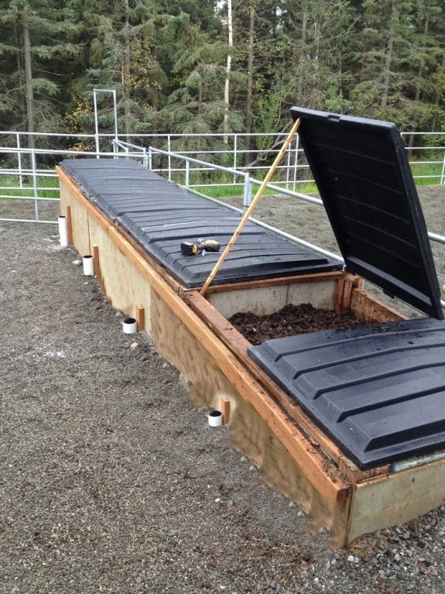
Công nghệ ASP thùng nhỏ (Micro-Bin)
Mô hình này sử dụng các thùng đóng sẵn, có thể mở các vách ngăn dễ dàng; kích thước 5-10m3, phù hợp cho các hộ chăn nuôi nhỏ, có ít chất thải. Mỗi hộ cần có nhiều thùng (Micro-bin) để đảm bảo mỗi thùng hoạt động riêng biệt cho đến khi chất thải được phân hủy. Các thùng đều được nối với máy thổi khí qua hệ thống ống lắp sẵn. Nếu nhiều chất thải hoặc có các loại chất thải khác nhau, các hộ có thể Liên kết các thùng.

Slide 22
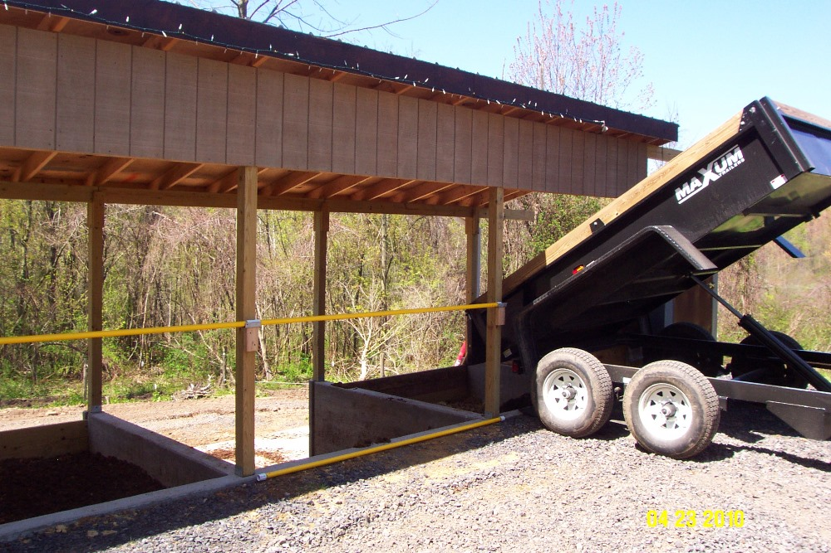
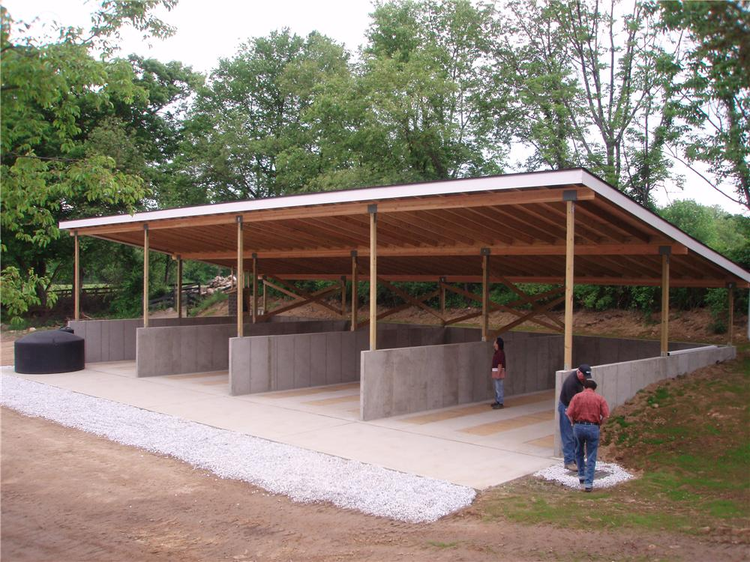
Mô hình ASP tiêu chuẩn (Benchmark)
Mô hình này thiết kế các khu ủ có dung tích trung bình khoảng vải chục m3 có hệ thống thổi khí cưỡng bức bên dưới và phun mưa bên trên để duy trì ẩm độ của đống ủ. Mô hình này tiện cho việc cơ giới hóa khi nạp nguyên liệu và lấy chất thải đã qua xử lý

Slide 23
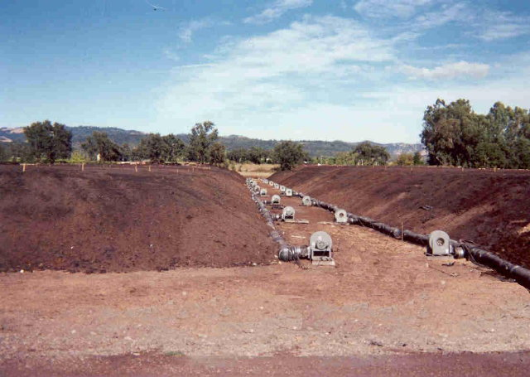
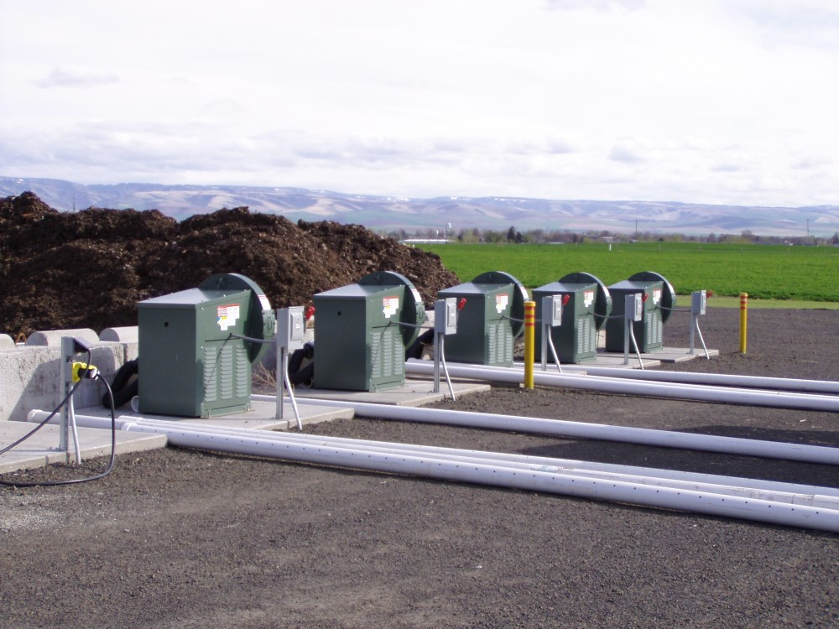
Mô hình ASP qui mô công nghiệp
Mô hình này thiết kế cho các khu xử lý chất thải qui mô lớn và rất lớn, phù hợp cho xử lý chất thải tập trung. Mô hình thể hiện trong hình 5, sử dụng máy thổi khí 5 mã lực. Mỗi ống trung bình đảm bảo khí cho khu vực xử lý có chiều rộng 30m, dài 150m và cao 3,6m tương đương thể tích khối ủ trên trên 18.200 m3

Slide 24
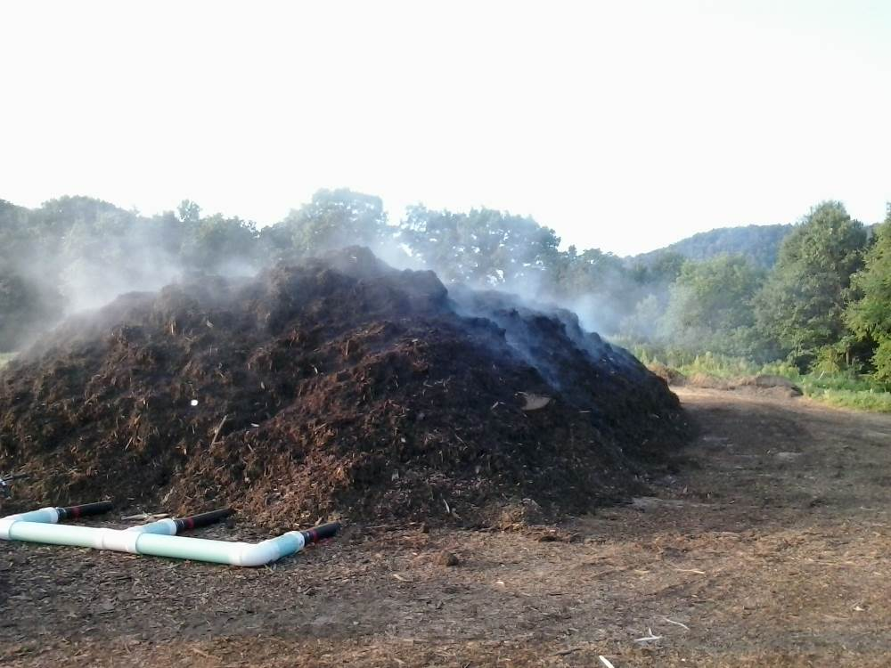
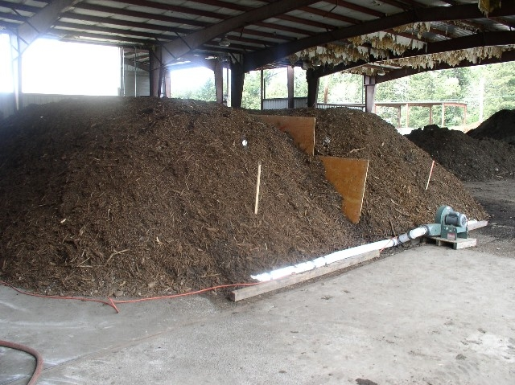
Mô hình ASP đơn giản
Nước Mỹ với trình độ phát triển rất cao về công nghệ, song không phải lúc nào cùng áp dụng các công nghệ/kỹ thuật tiên tiến nhất, hiện đại nhất mà luôn hướng về sự đơn giản và chi phí thấp. Dưới đây là các mô hình ASP đơn giản.

Slide 25
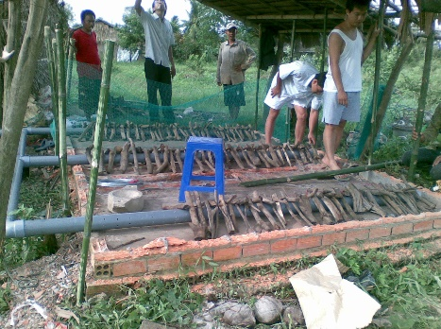
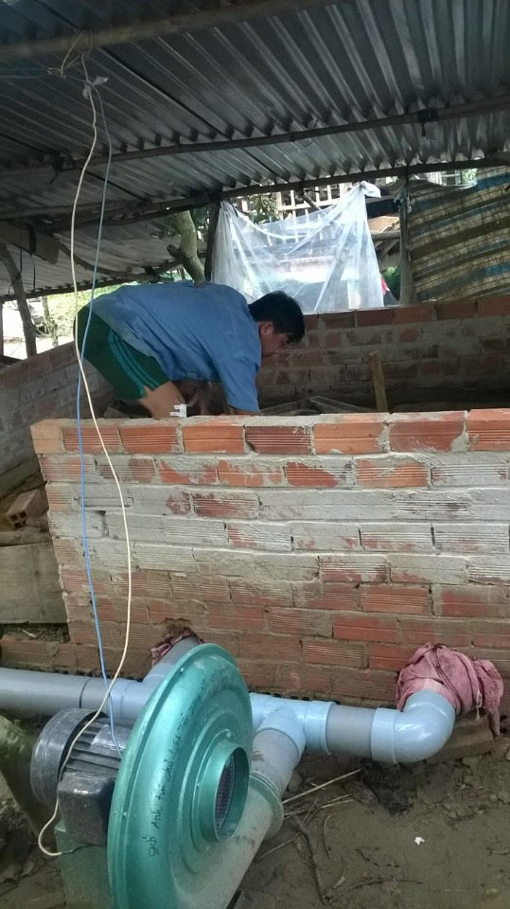
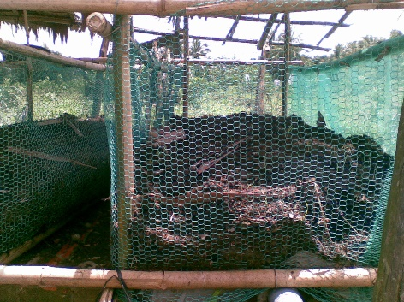
Mô hình ASP đơn giản tại Bến Tre

Slide 26
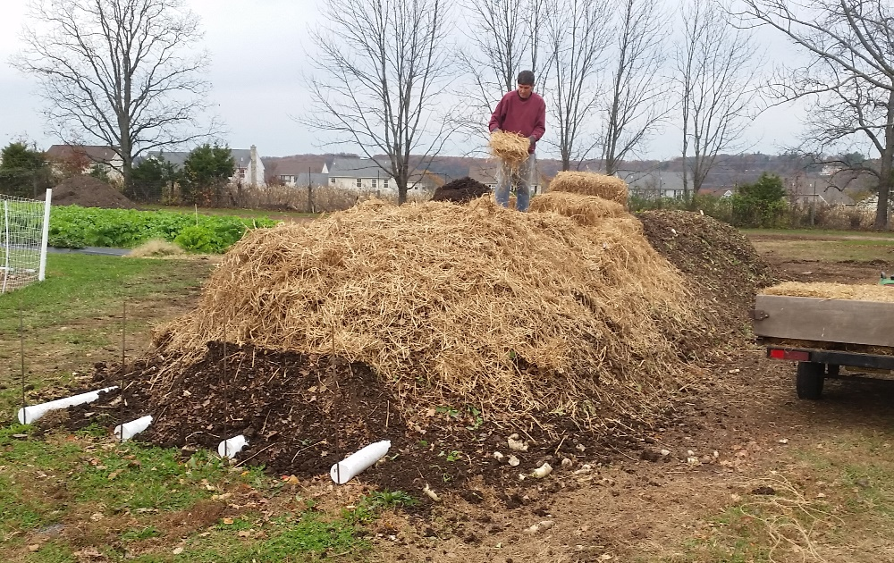
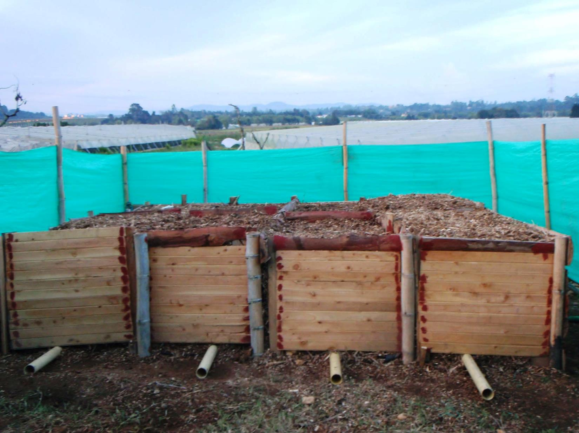
Mô hình thông khí tự nhiên
Việc sử dụng máy thổi khí cho các khối ủ qui mô nhỏ là không kinh tế, do vậy tại Mỹ người ta cũng đề xuất các mô hình xử lý chất thải hảo khí song chỉ dùng luồng không khí tự nhiên qua các đống ủ.

Slide 27
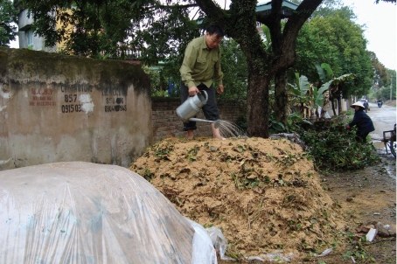
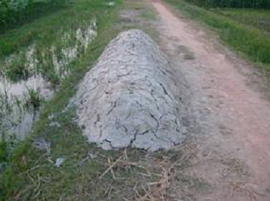
Ủ Yếm khí tại Việt Nam

Slide 28
Sử dụng phân bón hữu cơ trong nông nghiệp

Slide 29
Sự cần thiết phải bón phân hữu cơ
Phân hữu cơ giúp:
Ổn định và cải thiện độ phì nhiêu đất (tăng CEC, kết cấu/đoàn lạp bền, độ đệm)
Tăng hiệu quả sử dụng phân đạm, phân lân và phân kali, các yếu tố trung và vi lượng
Giảm độc tố của phèn
Tăng khả năng chịu hạn của cây trồng (tăng SCATĐĐR/tăng nước hữu hiệu)
Tăng khả năng chống đổ nhờ bộ rễ phát triển
Hạn chế xói mòn và rửa trôi
Giảm phát thải KNK
Phát triển Nông nghiệp hữu cơ

Slide 30
Sét, chất hữu cơ và CEC
Sét
Chất hữu cơ cơrganic matter
10-150 cmol/kg
200-400 cmol/kg

Slide 31
Chất hữu cơ tăng khả năng giữ nước của đất
OM trong đất, % | Lượng nước được giữ lại trong đất (1,000 lit/ha ở tầng 30cm)
0.5 | 80 (Mức phổ biến trong canh tác truyền thống)
1.0 | 160
2.0 | 320
3.0 | 480
4.0 | 640
5.0 | 800
Nguồn: The World Organic Agriculture, 2014

Slide 32
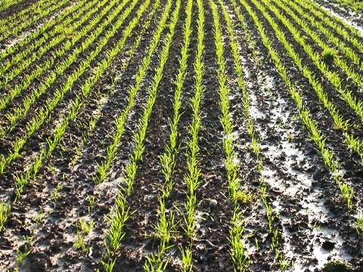
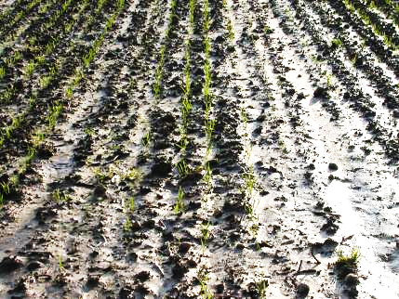
Chất hữu cơ tăng khả năng chịu hạn của cây trồng
Có phân Hữu cơ
Không có phân Hữu cơ
Nguồn: FiBL DOK Trials

Slide 33
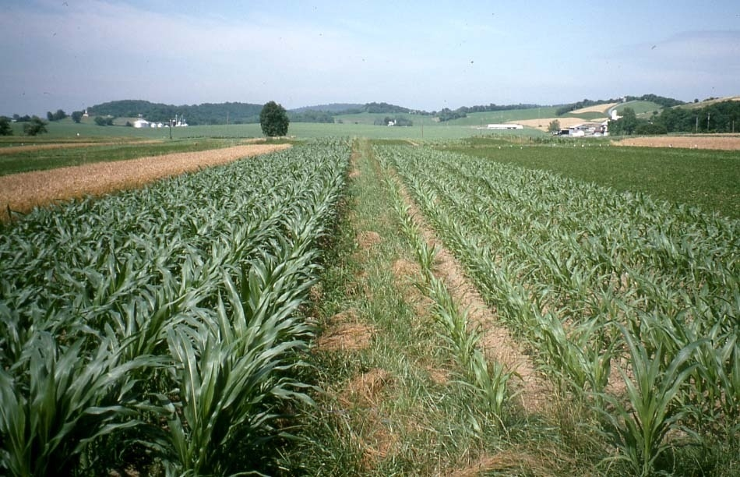
Canh tác hữu cơ giúp ngô chịu hạn tốt hơn trong năm bị hạn (1995)
Hữu cơ
Truyền thống
Picture: Rodale Institute
Andre Leu, IFOAM, 2017

Slide 34
Hiệu quả sử dụng phân hữu cơ với lúa ở VN
Loại đất | Công thức thí nghiệm | Hiệu suất, kg thóc/tấn phân chuồng
Phù sa | Không bón phân khoáng | 52
 | Có bón phân khoáng | 89
Xám bạc màu | Không bón phân khoáng | 32
 | Có bón phân khoáng | 53
Nguồn: NVBo, E. Mutert và N.T.Thi

Slide 35
Hiệu quả sử dụng phân hữu cơ với ngô ở VN
Loại đất | Công thức thí nghiệm | Hiệu suất, kg ngô hạt/ 1 tấn phân chuồng
Phù sa sông Hồng | Phân chuồng (PC) | 30
 | PC + N | 126
 | PC + N, P | 118
 | PC + N, K | 90
Nguồn: NVBo, E. Mutert và N.T.Thi

Slide 36
Phân HC và hiệu quả sử dụng đạm với cà phê ở VN
Phân chuồng, tấn/ha | Lượng N để tạo ra 1 tấn quả cà phê | Hệ số sử dụng N, %
0 | 24,9 | 37,2
5 | 19,6 | 44,6
10 | 17,0 | 52,8
Nguồn: Trình Công Tư, 1997.

Slide 37
Chất hữu cơ tăng khả năng tích lũy các bon trong đất, giảm phát thải KNK
Bón phân hữu cơ và trồng cây bộ đậu có thể tích lũy C/CO₂ trong đất, giảm phát thải KNK. Mức độ hấp thu có thể đạt 2.055kg CO₂/ha/năm.
Khi Bón phân hữu cơ, mức độ hấp thu vào đất có thể đạt 3.596kg CO₂/ha/năm.
Khi bón phân ủ (Compost), mức độ hấp thu vào đất có thể đạt 8.221kg CO₂/ha/năm.
Tổng diện tích đất nông nghiệp toàn cầu 4,88 tỉ ha (FAO, 2010); do vậy nếu bón được 8.2 tấn phân hữu cơ/ha sẽ có thể chôn lấp được 40 Gt CO2, bằng 80% tổng lượng phát thải toàn cầu (49 Gt - Synthesis Report of the IPCC Fifth Assessment Report 2014)
Nguồn: The World Oganic Agriculture, 2014/The Rodale Farm Systems Trial
Notes:
Carbon sequestration
A method of capturing carbon dioxide so that it is not released into the atmosphere.

Slide 38
Khuyến cáo sử dụng phân hữu cơ cho cây trồng
Quốc gia | Chất thải chăn nuôi/năm
 | Rắn, t/ha | Lỏng, m3/ha
Đan Mạch | 30 | 30-40
Pháp | 40-80 | 40-80
Đức | 15-30 | 10-40
Hà Lan | 20 | 30-40
UK | 50 | 40-60
Việt Nam: Lúa | 8-10 | -
Ngô | 10-20 | -
Cà phê, chè, cây ăn quả | 30-60 | -
Nguồn: Burton C.H và Turner C., 2003 và NVBo, 2013

Slide 39
Hiệu quả sử dụng chất thải KSH ở Trung Quốc
Loại phân | Cây trồng | Lượng bón/ (kg/mẫu) | Năng suất |  | Bội thu, %
 |  |  | Có bón | Ko bón
Dạng lỏng | Lúa | 2500 | 417,0 | 382,5 | 9,0
 | Ngô | 1500 | 292,0 | 162,0 | 18,5
 | Bông | 2000 | 79,5 | 66,5 | 26,4
Dạng đặc | Lúa | 1000 | 435,9 | 399,5 | 9,1
 | Ngô | 1500 | 333,7 | 308,8 | 8,3
 | Bông | 1500 | 83,3 | 77,2 | 7,9
*Mẫu TQ = 1/15ha hay 666m2
Nguồn: Viện Nghiên cứu Khí sinh học Thành Đô - Trung Quốc Dẫn theo Đinh Thế Lộc, 2009

Slide 40
Ảnh hưởng của liều lượng và tỷ lệ pha loãng chất thải lỏng hầm KSH đến năng suất cải bắp trên đất phù sa sông Hồng
Công thức | NS,tấn/ha | Bội thu, %
Đ/c (NPK) | 48,32 | -
NPK + 20 m³ phân biogas (pha loãng 1:1) | 51,94 | 7
NPK + 40 m³ (1:1) | 55,43 | 15
NPK + 80 m³ (1:1) | 58,81 | 22
NPK + 120 m³ (1:1) | 60,25 | 25
NPK + 20 m³ (1:2) | 51,44 | 6
NPK + 40 m³ (1:2) | 54,66 | 13
NPK + 80 m³ (1:2) | 57,81 | 20
NPK + 120 m³ (1:2) | 58,74 | 22
*Địa điểm: xã Văn Đức, huyện Gia Lâm, Hà Nội
Nguồn: Dẫn theo Đinh Thế Lộc, 2009
Đ/c 1: Canh tác nông dân
Đ/c 2: 200kg N+100kg P₂O₅+100kg K₂O)

Slide 41
Hiệu quả sử dụng bã thải KSH cho cây trồng
Loại cây trồng | Số điểm trình diễn | Bội thu do bón bã thải KSH, % (bón 20 m³/ha/vụ)
Lúa nước | 88 | 31,95
Lúa mì | 127 | 24,69
Khoai tây | 5 | 30,85
Cà chua | 3 | 126,10
Lạc | 8 | 23,99
Bắp cải | 1 | 20,00
Note: Bã thải: Chất khô: 7%; N: 12,5 kg/m³; P₂O₅ : 5,0 kg/m³; K₂O: 0,8 kg/m³,
Nguồn: Warnars và Oppenoorth, 2014, Dẫn theo B.V.Chính (2017)

Slide 42
Khuyến cáo lượng nước xả sử dụng cho cây trồng
STT | Loại cây trồng | Lượng nước xả KSH; m³ /ha/vụ
1 | Lúa nước | 22,5 – 37,5
2 | Lúa mì | 27,0
3 | Ngô | 27,0
4 | Rau cải | 30-45
5 | Cà chua | 48
6 | Dưa chuột | 33
7 | Bông | 15-45
8 | Táo | 30-60
Nguồn: Zheng Shixuan, 2014, Dẫn theo B.V.Chính (2017)

Slide 43
Đề xuất giải pháp tăng cường sản xuất và sử dụng phân hữu cơ từ chất thải chăn nuôi

Slide 44
Cân đối cung cầu phân hữu cơ
Hiện tại, khoảng 30% chất thải được sử dụng làm phân bón, tương đương 28 triệu tấn, đáp ứng 25% nhu cầu
Việt Nam có 63 triệu tấn chất thải chăn nuôi (dạng rắn), khoảng 80 triệu tấn chất thải trồng trọt (từ sản xuất lúa, ngô, đậu đỗ và mía đường). Nếu tận dụng được 60% để sản xuất phân bón hữu cơ thì chúng ta có khoảng 56 triệu tấn phân ủ, so với nhu cầu khoảng 110-120 triệu tấn/năm thì cũng mới đáp ứng được 50%.
Do vậy, phần lớn phân hữu cơ chế biến được sản xuất từ than bùn (Việt Nam 179 mỏ và điểm quặng than bùn, tổng trữ lượng địa chất là 738 triệu m³,

Slide 45
Thách thức với sản xuất và sử dụng phân hữu cơ từ chất thải chăn nuôi
Phương thức chăn nuôi (lợn thịt) làm khó khăn cho việc thu gom chất thải
Thiếu chất độn thực vật để phối trộn với chất thải chăn nuôi nhằm đảm bảo tỉ lệ C/N
Ít doanh nghiệp đầu tư vào sản xuất phân bón hữu cơ chế biến từ chất thải hữu cơ do: Khối lượng không ổn định, khó khăn trong vận chuyển, tỉ lệ nước cao làm tăng chi phí vận chuyển, làm khô; mùi hôi…
Chất lượng phân hữu cơ chế biến không ổn định do sự biến động của nguyên liệu nên tỉ lệ phân kém chất lượng, phân giả khá phổ biến, nhất là với các doanh nghiệp qui mô nhỏ
Với chất thải lỏng, chưa có công nghệ/giả pháp xử lý và sử dụng hiệu quả, phù hợp
Bộ chủng VSV xử lý chất thải chưa hiệu quả

Slide 46
Hiện trạng chất lượng phân hữu cơ
Năm 2015 Cục Trồng trọt kiểm tra chất lượng phân bón hữu cơ và phân bón khác tại 6 tỉnh Bến Tre, Kiên Giang, An Giang, Vĩnh Phúc, Hưng Yên, Hải Dương, kết quả như sau:
8/22 mẫu (36,4%) không đạt chất luợng.
10/22 mẫu (45,5%) không đạt chỉ tiêu yếu tố hạn chế
Nguồn: Hội thảo quốc gia: "Lập lại trật tự thị trường phân bón Việt Nam“ do Ban cỉ đạo 389 chủ trì, ngày 28/9/2016 tại HN

Slide 47
Giải pháp
Hoàn thiện công nghệ chăn nuôi tiết kiệm nươc
Công nghệ thu gom chất thải rắn và lỏng hiệu quả
Xây dựng bộ chủng giống VSV chuyển hóa chất hữu cơ chuẩn cho mỗi loại chất thải và hệ thống cung cấp
Hỗ trợ doanh nghiệp về vốn ưu đãi, mặt bằng, chế phẩm VSV, đào tạo nguồn nhân lực, hỗ trợ quảng bá sản phẩm.... cũng như cơ chế liên kết với trang trại chăn nuôi để thu gom chất thải và phương tiện vận chuyển chất thải phù hợp, đảm bảo VSMT
Hệ thống kiểm soát chất lượng phân bón để đảm bảo các doanh nghiệp chân chính được bảo vệ
Nâng cao nhận thức của người dân về ô nhiễm MT chăn nuôi cũng như vai trò phân hữu cơ trong sản xuất nông nghiệp

Slide 48
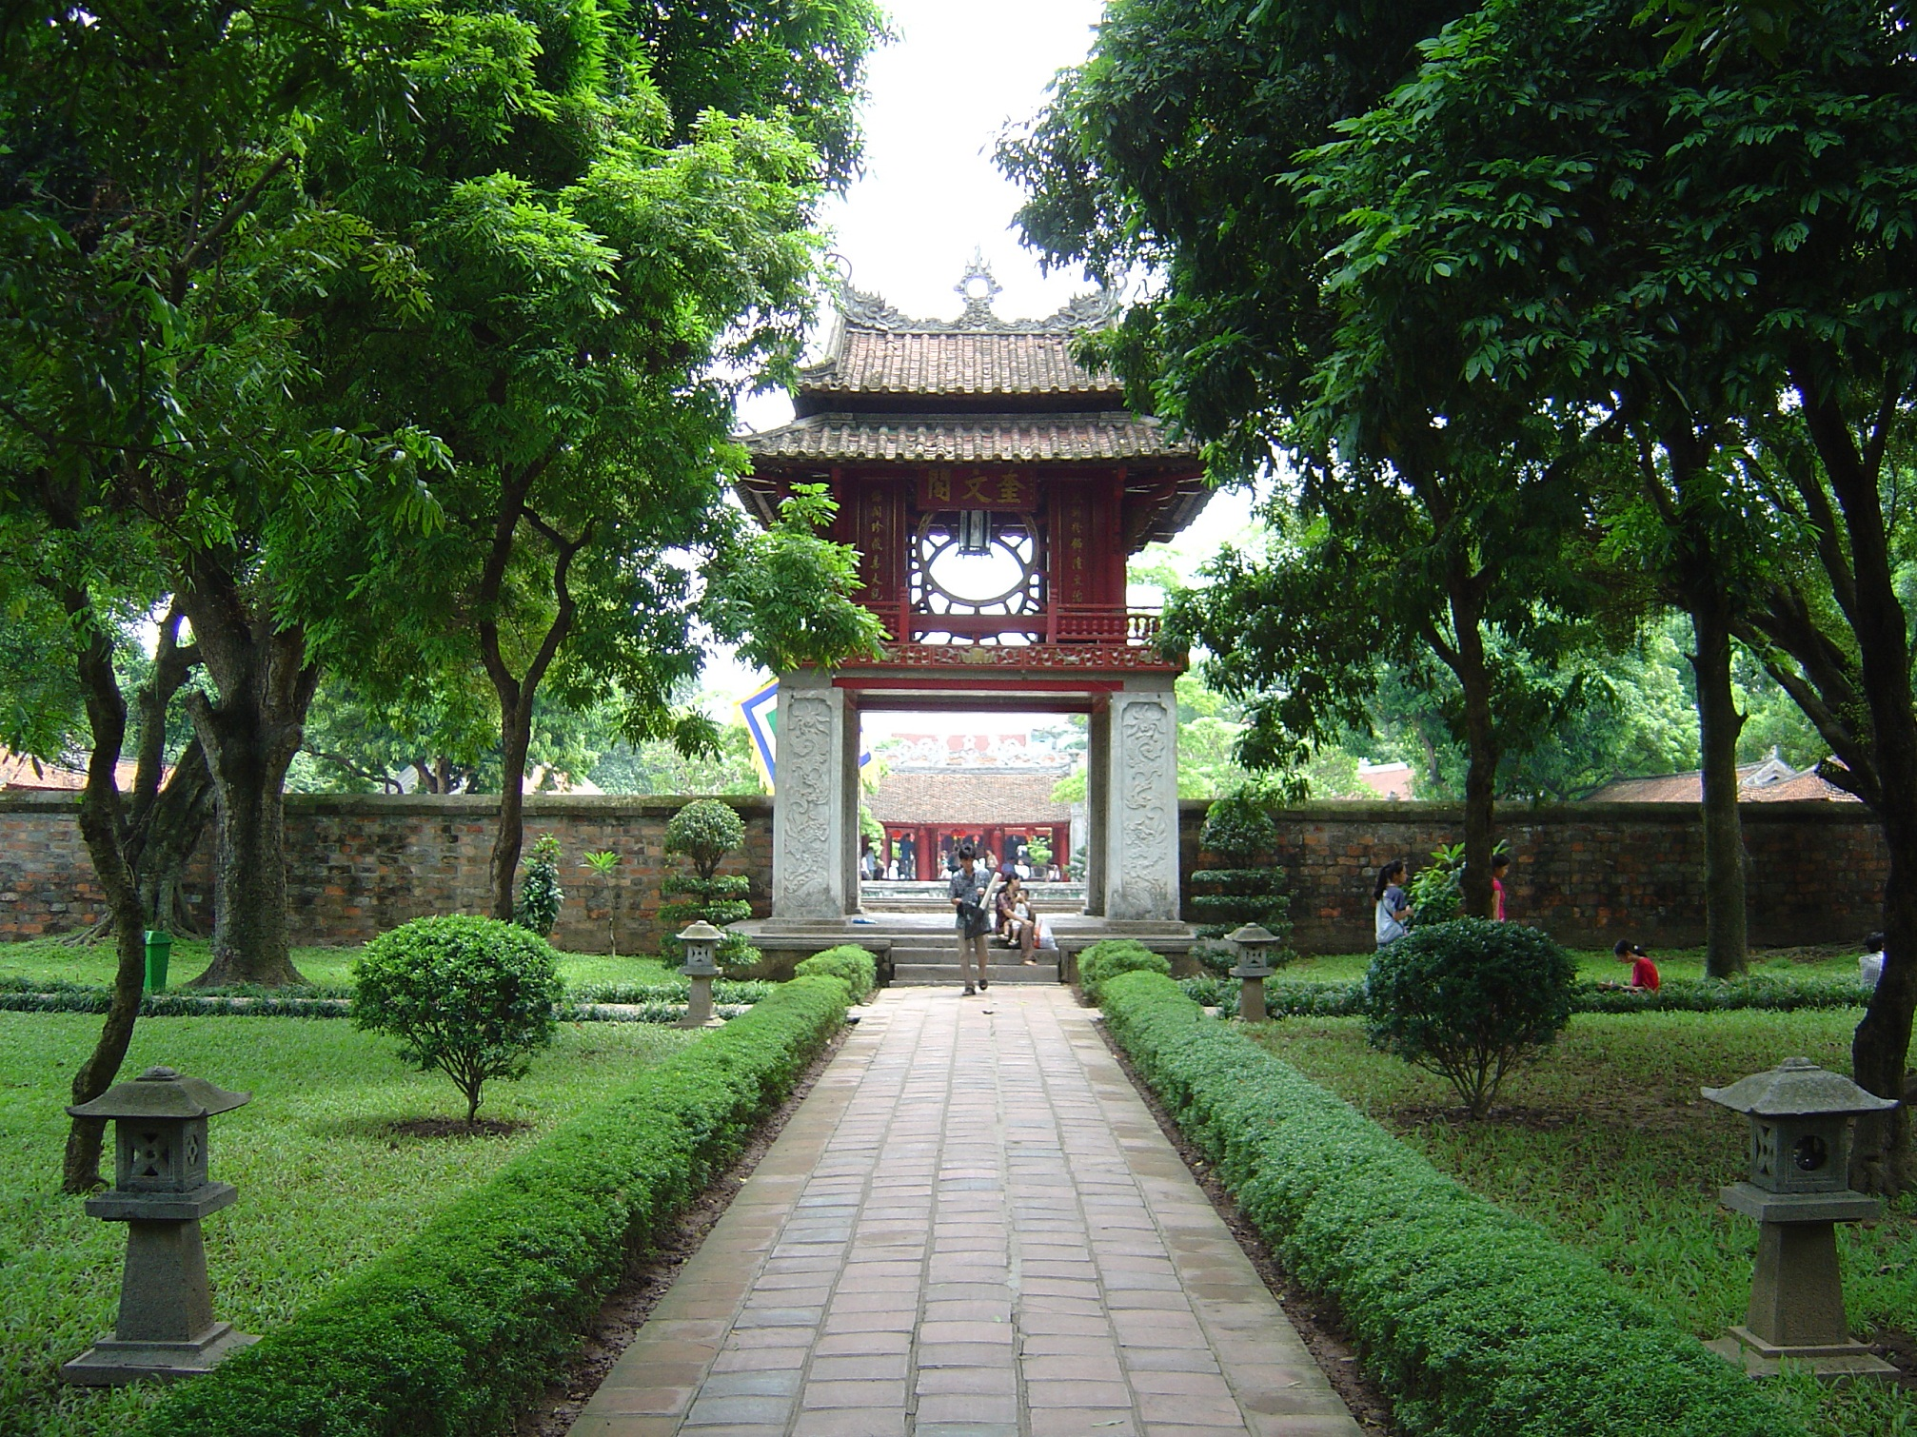
Chúc H.T. Thành Công

